Slide 1
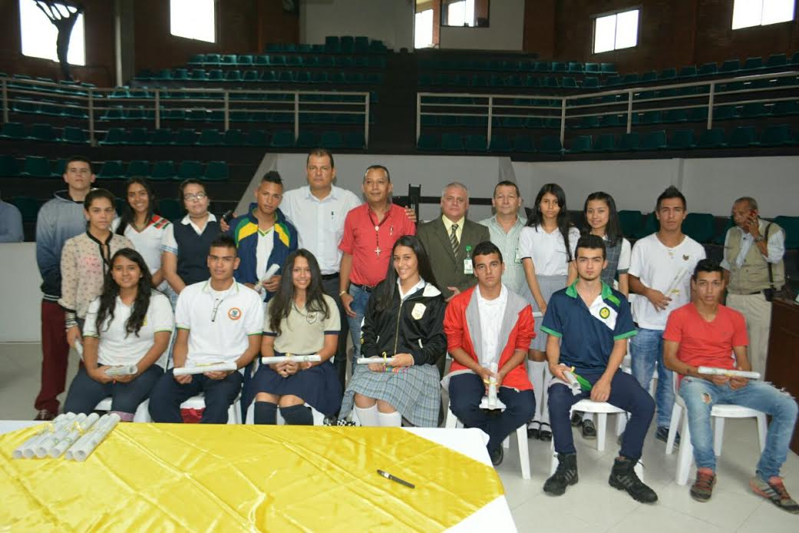
CAPACITACION CONTRALORES ESTUDIANTILES INSTITUCIONES EDUCATIVAS DEL MUNICIPIO DE DOSQUEBRADAS 2017.

Slide 2
Funciones de los contralores estudiantiles ACUERDO No. 018 (Diciembre 14 de 2008) POR MEDIO DEL CUAL SE CREA LA CONTRALORÍA ESTUDIANATIL EN LOS ESTABLECIMIENTOS PÚBLICOS DE EDUCACIÓN BÁSICA Y MEDIA DEL MUNICIPIO DE DOSQUEBRADAS Y LA RED MUNICIPAL DE CONTRALORES ESTUDIANTILES.
Basado en el artículo 45 de la constitución Política de Colombia que es deber del estado y de la sociedad garantizar “(…)la participación activa de los jóvenes en los organismos públicos y privados que tengan a cargo la protección y el progreso de la juventud).

Slide 3
Función principal del contralor estudiantil
Contribuir en la creación de una cultura del control social, del cuidado, buen uso y manejo de los recursos y bienes públicos del colegio, a través de actividades formativas y/o lúdicas, con el apoyo de la institución y de la Contraloría Municipal de Dosquebradas.

Slide 4
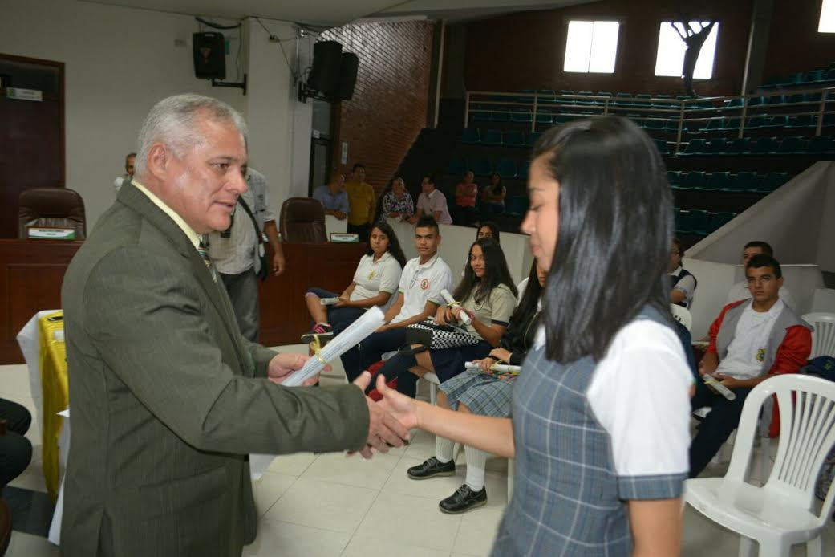
Funciones específicas de los contralores estudiantiles
1. Promover los derechos ciudadanos relacionados con los principios de participación ciudadana.

Slide 5
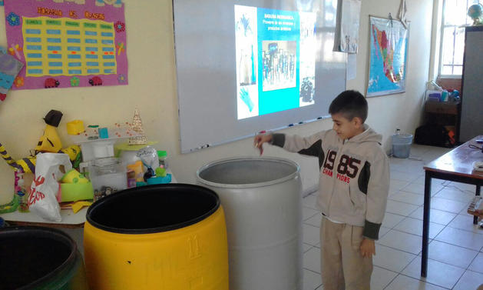
2. Trabajar por la defensa del patrimonio ambiental de la ciudad.

Slide 6
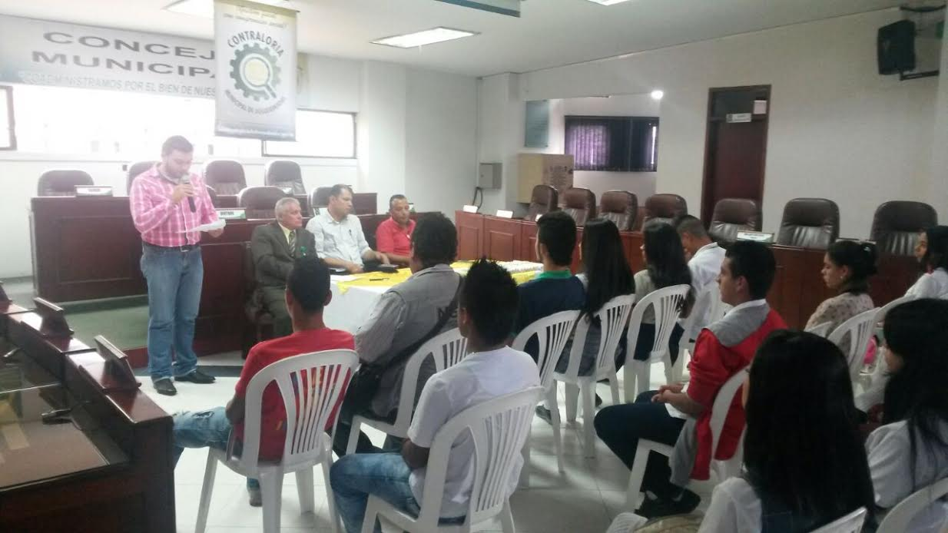
3. Velar por el mejoramiento de la calidad de la educación.

Slide 7
4. Presentar a la Contraloría Municipal de Dosquebradas las denuncias relacionadas con las presuntas irregularidades detectadas en la institución.

Slide 8
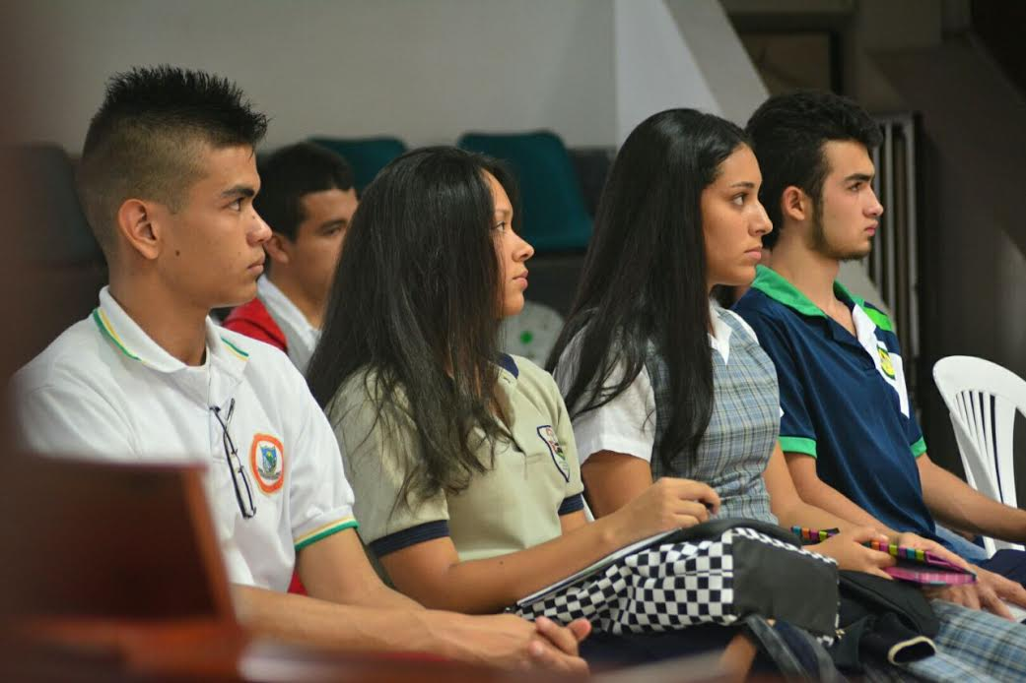
5. Participar en las reuniones que sobre presupuesto se discutan en la respectiva institución educativa.

Slide 9
6. Solicitar la Actas de Consejo Directivo, para poder hacer seguimiento a las decisiones que se tomen sobre el uso de los bienes y recursos de la institución.

Slide 10
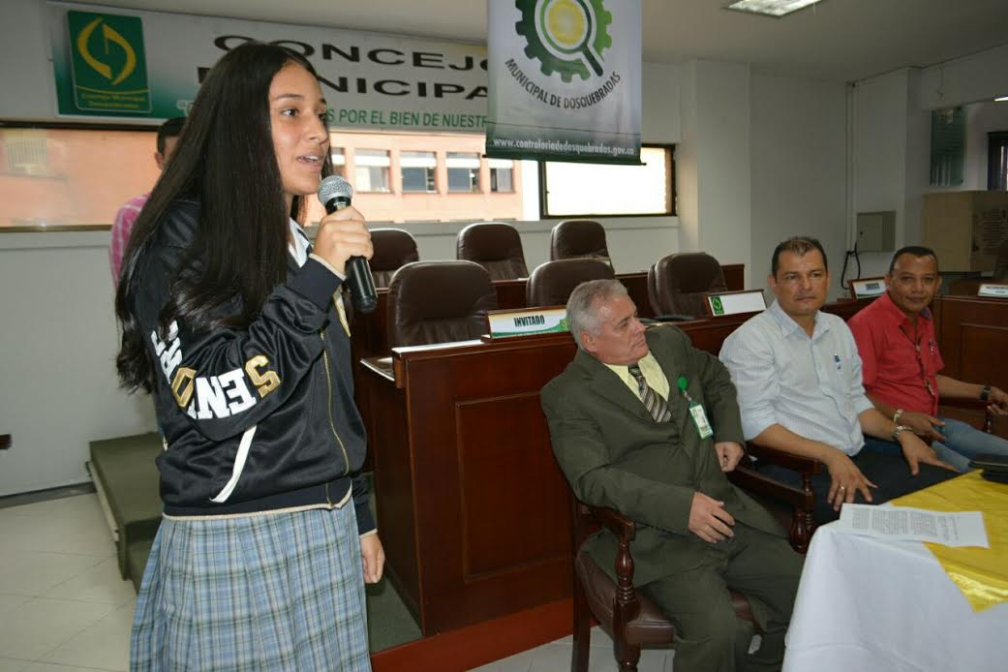
7. Convocar trimestralmente y presidir las reuniones del Comité Estudiantil de Control Social.

Slide 11
8. Presentar una rendición de cuentas semestralmente sobre sus actuaciones en el ejercicio de sus funciones.

Slide 12
9. Las demás que le sean asignadas por la Contraloría Municipal de Dosquebradas.

